Slide 1
Тема 5: Сравнение средних
Анализ данных
А.В. Меликян
НИУ ВШЭ, 2020

Slide 2
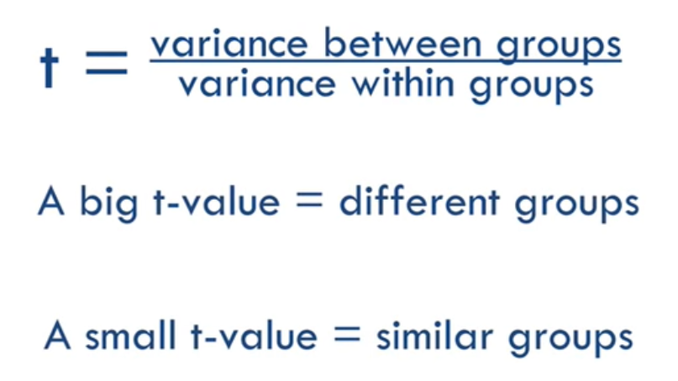
T-test (1)
Позволяет проверить гипотезу о равенстве средних значений в двух выборках.

Slide 3
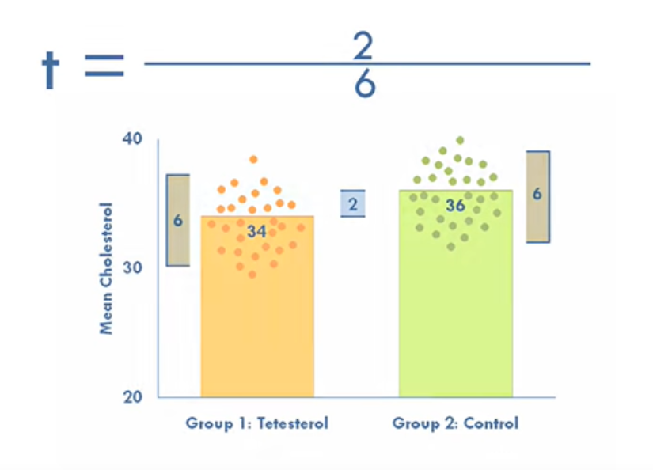
T-test (2)

Slide 4
Ограничения t-test(ов)
Анализируемая переменная интервальная.
Распределение значений анализируемой переменной не должно статистически значимо отличаться от нормального распределения.
Число наблюдений в сравниваемых подгруппах должно быть равнозначным.
В выборке больше 30 наблюдений.
Наблюдения не должны влиять друг на друга.
Если данные не соответствуют этим требованиям, то рекомендуется использовать аналогичные непараметрические тесты.

Slide 5
T-тест для одной выборки
Используется для сравнения среднего арифметического значений переменной с заданной величиной (например, средним арифметическим генеральной совокупности).
Например, отличается ли средняя цена товара в разных магазинах Москвы от рекомендованной розничной цены.
Команда: ttest depvar == value

Slide 6
T-тест для двух
независимых выборок
T-тест для независимых выборок (t-test for two independent samples) используется для сравнения средних значений одной переменной в двух группах (например, мужчины/женщины, семейные/несемейные).
Команда: ttest depvar, by (groupvar)

Slide 7
T-тест для двух
связанных выборок
T-тест для двух связанных выборок (t-test for two paired samples) используется для сравнения среднего арифметического значений двух переменных по одной и той же выборке (например, оценка одними и теми же респондентами двух товаров).
.
Команда: ttest depvar1 == depvar2

Slide 8
Однофакторный дисперсионный анализ
Однофакторный дисперсионный анализ (One-Way ANOVA) используется для сравнения средних величин в трёх и более группах.
Команда: oneway depvar groupvar, scheffe

Slide 9
Mann-Whitney U Test
Аналог t-теста для двух независимых выборок. ranksum depvar, by(groupvar)

Slide 10
Wilcoxon signed-rank test
Аналог t-теста для связанных выборок.
signrank depvar1=depvar2

Slide 11
Kruskal-Wallis test
Аналог однофакторного дисперсионного анализа (ANOVA).
kwallis depavar, by(groupvar)

Slide 12
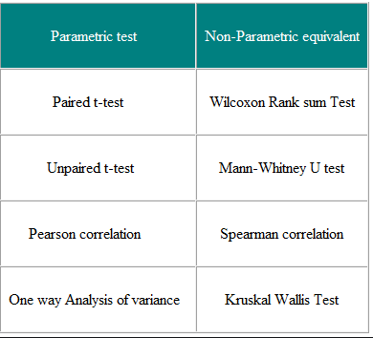
Сравнение тестов

Slide 13
Спасибо за внимание!

